Slide 1
Fashion for stars

Slide 2
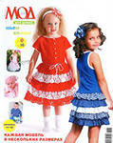
The Project

Slide 3
MFM FOR STARS

Slide 4
Названия телепередач
Good morning, kids!
Let`s do sports!
When? Where? Why?
Let`s sing and dance!
Telling stories about pets.

Slide 5
Повторение лексики по теме одежда:
фонетическая разминка
Споем песню «What do we wear»
Расскажем стихотворения.
Поиграем в игру «The chain»
Разыграем диалог «In the shop»

Slide 6
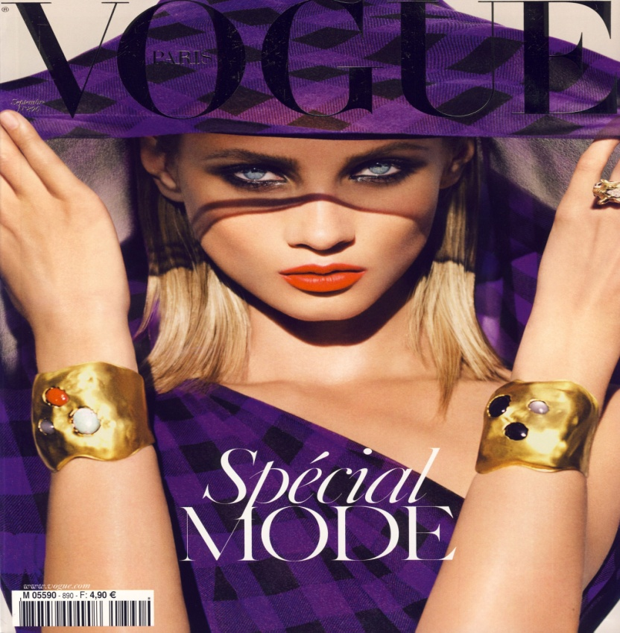
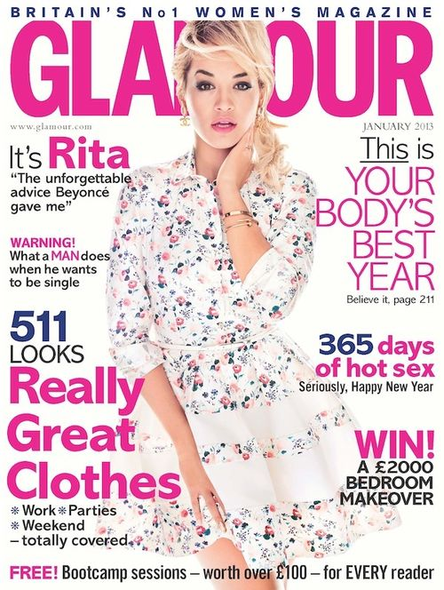
Домашнее задание: подготовить красочную обложку для журнала.

